Slide 1
第1章 JAX从零开始
1.1 为什么是JAX
1.2 JAX安装与使用（Windows版）
1.3 JAX实战-MNIST手写体的识别
1.4 本章小结

Slide 2
1.1 为什么是JAX
1.1.1 JAX是什么
JAX官方文档的解释是：“JAX是CPU、GPU和TPU上的NumPy，具有出色的自动差异化功能，可用于高性能机器学习研究。”
就像JAX官方文档解释的那样，最简单的JAX是加速器支持的NumPy，它具有一些便利的功能，可用于常见的机器学习操作。

Slide 3
1.1 为什么是JAX
1.1.2 为什么是JAX
JAX是机器学习框架领域的新生力量。JAX从诞生就具有相对于其他深度学习框架更高的高度，并迈出了重要的一步，不是因为它比现有的机器学习框架具有更简洁的API，或者因为它比TensorFlow和PyTorch在被设计的事情上做得更好，而是因为它允许我们更容易地尝试更广阔的思想空间。

Slide 4
1.2 JAX的安装与使用
1.2.1 Windows Subsystem for Linux的安装
1. 第一步：启用Linux子系统
2. 第二步：启用开发者模式
3. 第三步：从“Microsoft Store”中安装Ubuntu
4. 第四步：启动WSL虚拟机
5. 第五步：配置Ubuntu虚拟机

Slide 5
1.2 JAX的安装与使用
1.2.2 JAX的安装和验证
新安装的WSL需要更新一次，打开WSL终端界面，依次输入如下操作语句：
sudo apt update
sudo apt install gcc make g++
sudo apt install build-essential
sudo apt install python3-pip
pip install --upgrade pip
pip install -i https://pypi.tuna.tsinghua.edu.cn/simple jax== 0.2.19
pip install -i https://pypi.tuna.tsinghua.edu.cn/simple jaxlib== 0.1.70
提 示

Slide 6
1.2 JAX的安装与使用
1.2.3 PyCharm的下载与安装
上一节笔者做过演示，Python程序可以在WSL控制终端中编写。但是这种方式对于较为复杂的程序工程来说，容易混淆相互之间的层级和交互文件，因此在编写程序工程时，建议使用专用的Python编译器PyCharm。

Slide 7
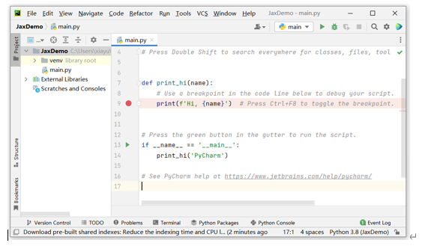
1.2 JAX的安装与使用
1.2.4 使用PyCharm和JAX
下面使用PyCharm进行程序设计，在进行程序设计之前，需要在PyCharm中加载JAX编译环境，编译步骤说明如下。
在桌面新建一个空文件夹，命名为“JaxDemo”。启动PyCharm并打开刚才新建的空文件夹“JaxDemo”，结果如图所示

Slide 8
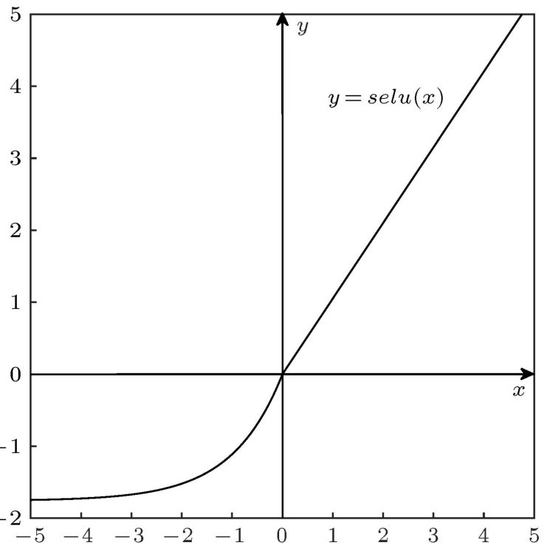
1.2 JAX的安装与使用
1.2.5 JAX的Python代码小练习：计算SeLU函数
对于科学计算来说，最简单的想法就是可以将数学公式直接表达成程序语言，可以说，Python满足了这个想法。本小节将使用Python实现和计算一个深度学习中最为常见的函数。——SeLU激活函数。至于这个函数的作用，现在不加以说明，这里只是带领读者尝试实现其程序的编写。

Slide 9
1.3 JAX实战——MNIST手写体的识别
1.3.1 第一步：准备数据集
程序设计的第一步是准备数据，我们使用tensorflow_datasets自带的框架解决MNIST数据集下载的问题。打开WSL终端，输入如下命令：
pip install -i https://pypi.tuna.tsinghua.edu.cn/simple tensorflow_datasets

Slide 10
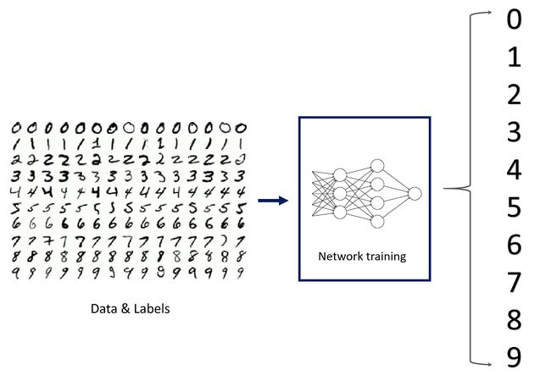
1.3 JAX实战——MNIST手写体的识别
1.3.2 第二步：模型的设计
我们需要使用一个深度学习网络对MNIST数据集进行分类计算，如图所示。

Slide 11
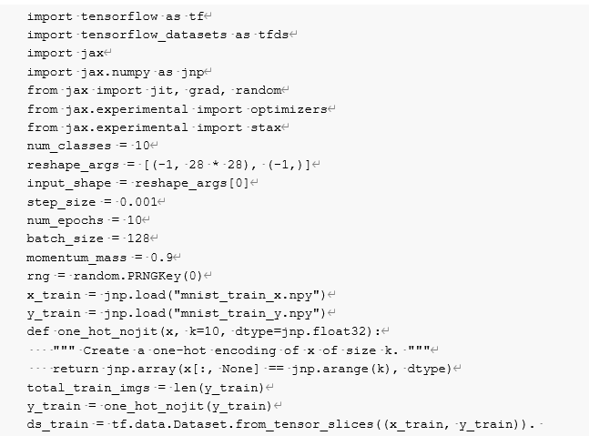
1.3 JAX实战——MNIST手写体的识别
1.3.3 第三步：模型的训练
下面就是模型的训练过程，由于深度学习的训练需要使用激活函数以及优化函数，在本例中笔者为了方便起见，只提供具体的使用方法，暂时不提供相应的讲解，完整的模型训练代码如下所示。

Slide 12
1.4 本 章 小 结
章介绍了JAX的基本概念、JAX虚拟环境搭建以及JAX应用开发方法，还分析了一个MNIST手写体识别的例子，告诉读者JAX使用时只需要简单的几步就可以。当然，在真正掌握JAX处理的步骤和方法之前，还有很长一段路要走，希望本书能够引导大家入门。

